Slide 1
MÉTODOS Y ELEMENTOS DE PROGRAMACIÓN

Slide 2
1.Introducción
Los Lenguajes de programación son aplicaciones específicas diseñadas para crear otras aplicaciones o programas. Son programas para crear programas.
Se basan en un sistema de instrucciones preestablecidas que indican al ordenador lo que debe realizar
Son códigos integrados compuestos por un vocabulario, con una sintaxis y una semántica que permite elaborar infinitas secuencias válidas de tareas e instrucciones

Slide 3
Los lenguaje de programación permiten crear programas específicos que ofrezcan solución a programas particulares
Para llevar a cabo cualquier tarea, el ordenador necesita tener información sobre la tarea y un método para ejecutarla
PROGRAMA: conjunto de instrucciones convenientemente ordenadas que indican al ordenador qué procesos y tareas debe seguir. Cada una de las instrucciones tiene un función específica y está escrita en un lenguaje que el ordenador entiende

Slide 4
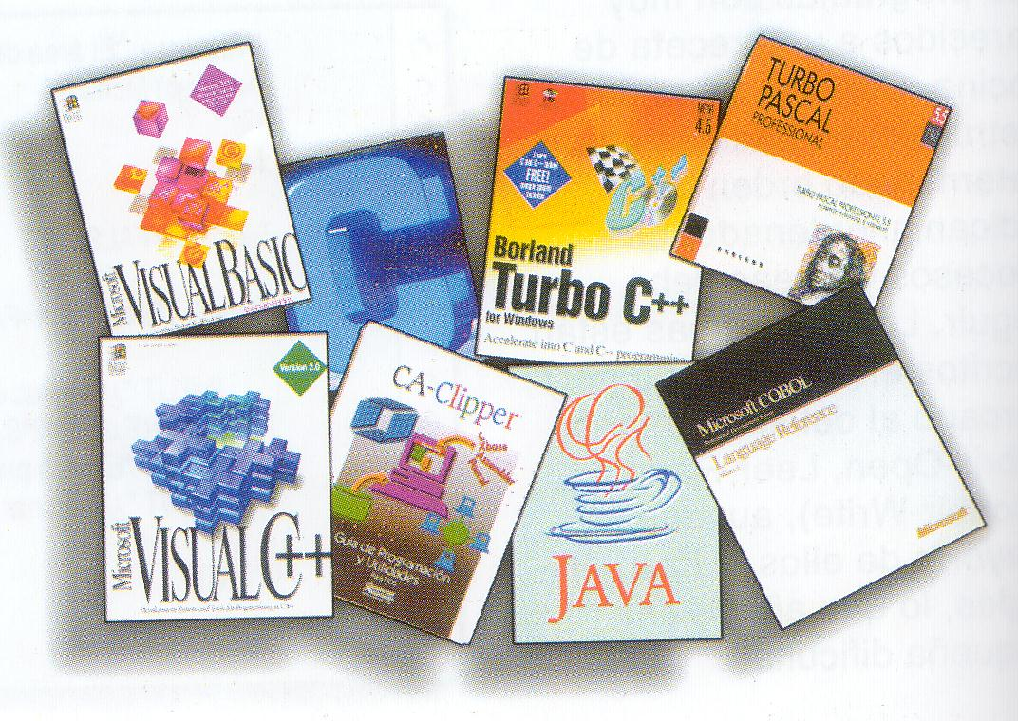
En resumen, los lenguajes de programación:
Constituyen sistemas de palabras-órdenes (lengua o idioma), ya establecidos.
Comprensibles tanto por el programador como por la máquina,
Permiten desarrollar programas

Slide 5
Clasificación de los Lenguajes de Programación:
a) Lenguajes de Alto-Bajo nivel
b) Lenguajes Interpretados o Compilados
c) Lenguajes clásicos, visuales y de Internet
d) Por el objetivo

Slide 6
a) Lenguajes de Alto-Bajo nivel
El nivel de un lenguaje hace referencia a su proximidad al lenguaje natural, considerándose de más nivel cuanto más cercanos están a este y de menos nivel cuando más cerca están del lenguaje máquina
El lenguaje de más bajo nivel o lenguaje máquina es el que utiliza el ordenador, el que la máquina entiende, basado en un sistema de 0 y 1. Son difíciles de aprender y manejar, ya que no resultan cercanos al ser humanos, pero son rápidos ya que evitan las traducciones intermedias. Fueron los primeros en aparecer.
Los lenguajes de alto nivel son más fáciles de aprender y permiten despreocuparse de la arquitectura del ordenador. Ejemplos son: BASIC, PASCAL, FORTRAN, C (aunque este es intermedio)…

Slide 7
b) Lenguajes Interpretados o Compilados
Los LP deben traducirse (excepto el código máquina) para que sean interpretables (o inteligibles) por el ordenador. Esta traducción puede hacerse mediante:
Los Lenguajes interpretados, se encargan de realizar la traducción instrucción a instrucción a la vez que se ejecuta el programa. Son más lentos, pero mejores cuando el proceso de traducción/ejecución se realiza en repetidas ocasiones, por lo que son más adecuados para principiantes.
Los Lenguajes compilados traducen el programa entero y luego lo montan generando un programa ejecutable por si sólo. Una vez compilado el programa, el compilador no tiene porque estar presente, pudiéndose transportar el programa ejecutable a cualquier ordenador, sin necesidad de manejar el compilador.

Slide 8
c) Lenguajes clásicos, visuales y de Internet
Los Lenguajes clásicos están basados en un lenguaje en el que se escribe el código necesario para realizar las operaciones que se requieren (posteriormente será traducido o compilado, generando un programa ejecutable). Los más conocidos son el BASIC, el PASCAL, el C, el COBOL y el CLIPPER
Los Lenguajes visuales son más avanzados y están basados en objetos. Cada entidad del programa (eventos, acciones..) es un objeto sobre el que se definen operaciones. Estos permiten almacenar los objetos (con todo su código) en una serie de librerías. Son lenguajes muy intuitivos que sustituyen las líneas de código por directas representaciones gráficas. P.ej.: Visual Basic
Los Lenguajes de Internet son lenguajes específicos diseñados para la creación de páginas Web y realizar su programación (motores de búsqueda, seguridad, establecimiento de comunicaciones…). Son la última generación de lenguajes. Existen distintos tipos dependiendo del grado de especialización. P ej.: JAVA, HTML

Slide 9
d) Por el Objetivo
Los programas pueden clasificarse por el objetivo para el que fueron creados:
BASIC, PASCAL: aprendizaje de programación
C y C++: programación de sistemas
COBOL, RPG, Natural: gestión de empresas
FORTRAN: cálculo numérico
CLIPPER, ACESS, Dbase, Delphi, SQL: bases de datos
Visual BASIC, Visual C: programación en Windows
HTLM, JAVA, PERL: Internet (páginas Web)
Lingo: programas multimedia
Prolog, Lisp: Inteligencia Artificial

Slide 10
2. Metodología de la programación: aspectos básicos

Slide 11
La programación puede ser entendida como un PROCESO DE SOLUCIÓN DE PROBLEMAS que tiene lugar en dos etapas:
Obtener la solución del problema. Comprende:
un análisis detallado de la situación
y, la búsqueda de tácticas que conduzcan a la solución
Codificar esta información en un lenguaje informático concreto

Slide 12
El método general de programación es:
1. PROBLEMA: actividad que no sabemos cómo llevar a cabo
2. INFORME ALGORITMICO: la actividad se analiza en busca de la forma de resolución. El resultado se plasma en un informe que contiene:
La descripción de la tarea y la enumeración de los objetivos a conseguir
El procedimiento empleado
Los recursos y elementos necesarios
El algoritmo (la secuencia en la que hay que realizar cada una de las operaciones)
3. PROGRAMA: el algoritmo, traducido a un lenguaje de programación específico, se convierte en un programa que el ordenador puede ejecutar
PROBLEMA
Análisis y resolución
INFORME ALGORÍTMICO
Codificación
PROGRAMA

Slide 13
¿Qué es un algoritmo?
Un método para resolver un problema mediante una serie de pasos precisos, definidos, finitos
precisos: indicar el orden de presentación de cada paso
definidos: si se siguen dos veces se obtiene igual resultado
finitos: tiene un número determinado de pasos

Slide 14
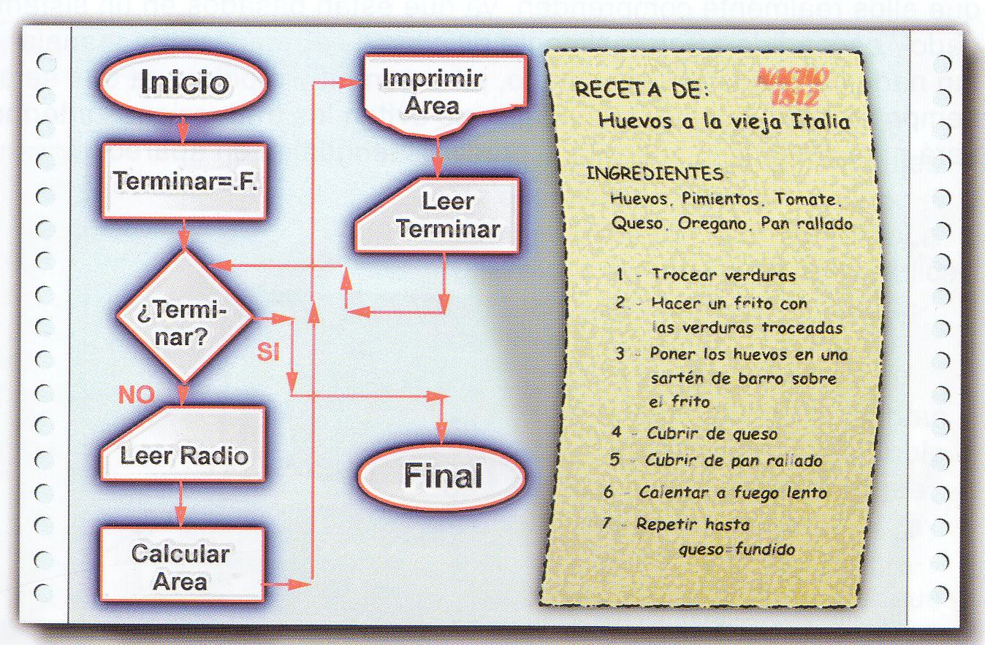
Una receta de cocina puede resultar similar (en cuanto a concepto) a un algoritmo o programa

